Slide 1
统计回归
投资额与国民生产总值和物价指数

Slide 2
问题
建立投资额模型，研究某地区实际投资额与国民生产总值 ( GNP ) 及物价指数 ( PI ) 的关系
年份序号
投资额
国民生产总值
物价
指数
年份
序号
投资额
国民生产总值
物价
指数
1
90.9
596.7
0.7167
11
229.8
1326.4
1.0575
2
97.4
637.7
0.7277
12
228.7
1434.2
1.1508
3
113.5
691.1
0.7436
13
206.1
1549.2
1.2579
4
125.7
756.0
0.7676
14
257.9
1718.0
1.3234
5
122.8
799.0
0.7906
15
324.1
1918.3
1.4005
6
133.3
873.4
0.8254
16
386.6
2163.9
1.5042
7
149.3
944.0
0.8679
17
423.0
2417.8
1.6342
8
144.2
992.7
0.9145
18
401.9
2631.7
1.7842
9
166.4
1077.6
0.9601
19
474.9
2954.7
1.9514
10
195.0
1185.9
1.0000
20
424.5
3073.0
2.0688

Slide 3
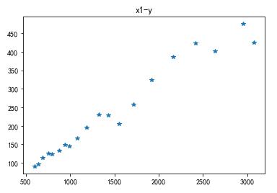
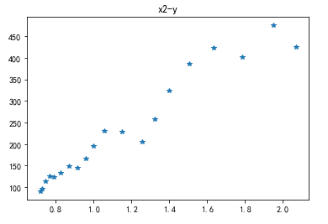
基本回归模型
t ~年份， yt ~ 投资额，x1t~ GNP, x2t ~ 物价指数
线性关系明显，所以采用线性回归模型

Slide 4
基本回归模型
结果分析：
准确率： 0.9908439990279991
截距： 322.7249630282185
系数： [ 6.18456651e-01 -8.59478998e+02]
训练集上的误差 : 11.723959372490974
模型优点：准确率＝0.9908，拟合度高
模型缺点：1.没有考虑时间序列数据的滞后性影响
2. 可能忽视了随机误差存在自相关；如果存在自相关性，用此模型会有不良后果

Slide 5
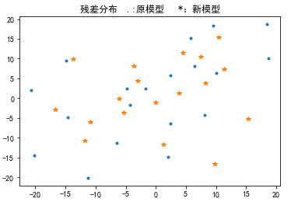
自相关诊断
残差诊断法：
模型残差：
作残差 et~et-1 散点图
大部分点落在第1, 3象限
直观判断为存在自相关性（正）

Slide 6
自相关诊断
D-W检验 ：
自回归模型
β0, β1, β2 ~回归系数
ρ~自相关系数
ut ~对t相互独立的零均值正态随机变量
ρ= 0
无自相关性
ρ> 0
存在正自相关性
ρ< 0
存在负自相关性
如何估计ρ
D-W统计量
如何消除自相关性
广义差分法

Slide 7
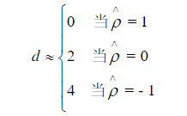
自相关诊断
D-W检验 ：
DW检验是J.Durbin(杜宾)和G.S.Watson(瓦特森)于1951年提出的一种适用于小样本的检验方法。
DW检验只能用于检验随机误差项具有一阶自回归形式的自相关问题。
≈
n较大

Slide 8
自相关诊断
D-W检验 ：
d越接近于2，u的自相关性越小；
d越接近于零，u越呈正自相关；
d越接近于4，u越呈负自相关。
杜宾-瓦特森根据样本容量和解释变量的数目，在给定显著水平下，建立了检验的下临界值Ld与上临界值Ud的几种情况。
0
d_{L}
d_{U}
2
4-d_{U}
4-d_{L}
4
DW
正自
相关
不能确定
无自相关
不能确定
负自
相关

Slide 9
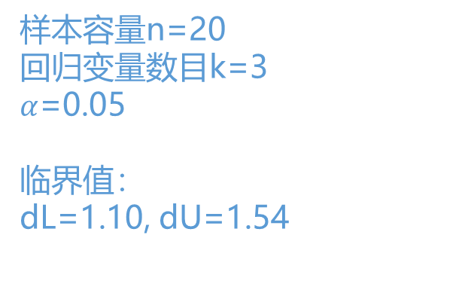
自相关诊断
D-W检验
问题转化：
1.计算ρ，并判断是否存在自相关性（查D-W分布表判断）
0
d_{L}
d_{U}
2
4-d_{U}
4-d_{L}
4
样本容量n=20
回归变量数目k=3
$α$=0.05
临界值：
dL=1.10, dU=1.54
DW
正自
相关
不能确定
无自相关
不能确定
负自
相关

Slide 10

自相关诊断
D-W检验
2.若存在自相关性，则进行广义分差
根据新得到的变量值可以得到新的模型
对新模型再进行一次D-W检验，发现无自相关性
（注意：记得还原变量$y_{t}$）

Slide 11
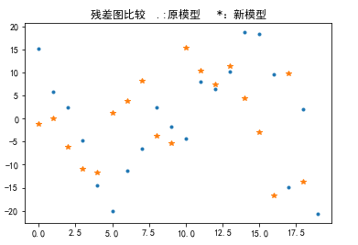
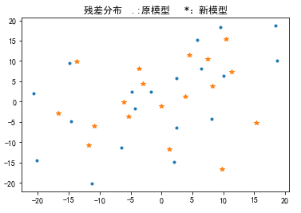
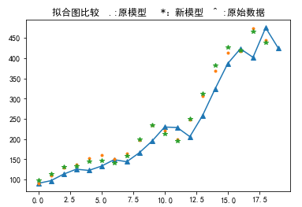
模型结果比较
残差分布
残差图比较
拟合图比较

Slide 12
新数据的预测
年份序号
投资额
国民生产总值
物价
指数
年份
序号
投资额
国民生产总值
物价
指数
一阶自回归模型
1
90.9
596.7
0.7167
18
401.9
2631.7
1.7842
2
97.4
637.7
0.7277
19
474.9
2954.7
1.9514
3
113.5
691.1
0.7436
20
424.5
3073.0
2.0688
设已知 t=21时， x_{1t} =3312，x_{2t}=2.1938
基本回归模型
一阶自回归模型
ŷ_{t} 较小是由于y_{t-1}=424.5过小所致

